Slide 1
Обеспечение личной безопасности на дорогах

Slide 2

Участник дорожного движения – это лицо, принимающее непосредственное участие в движении в качестве водителя, пешехода, пассажира транспортного средства.

Slide 3

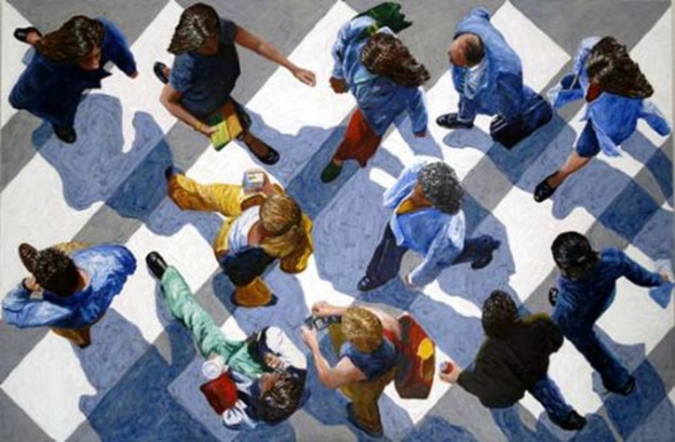

Slide 4

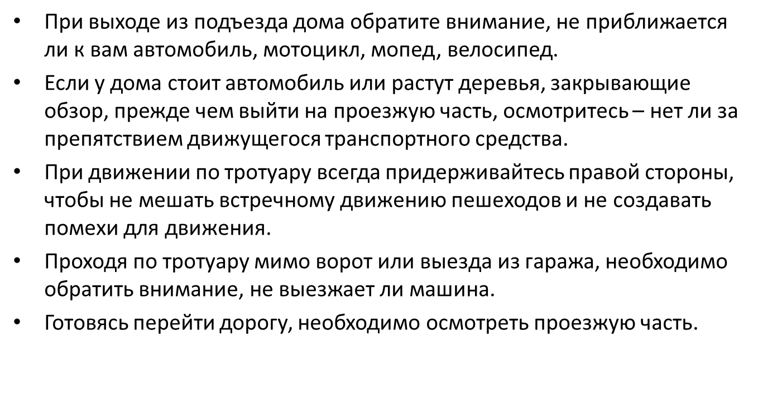

Slide 5

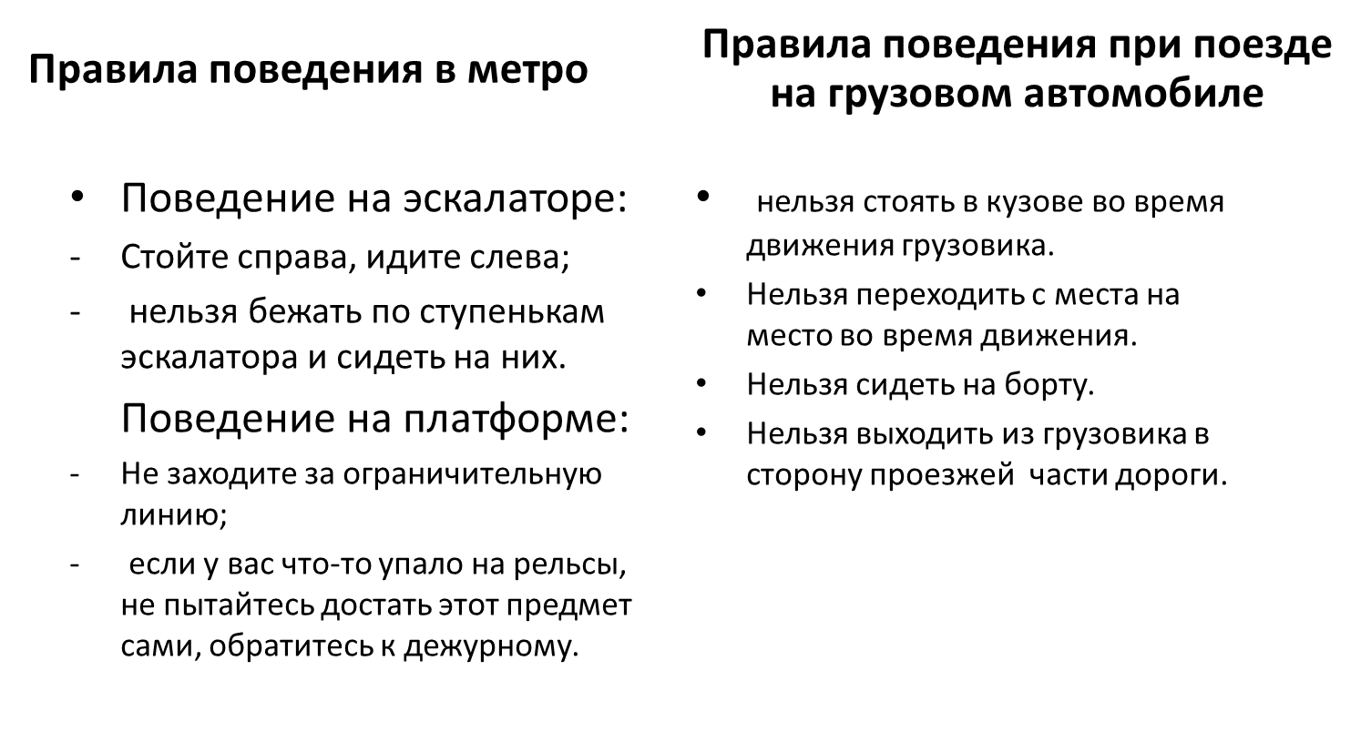

Slide 6
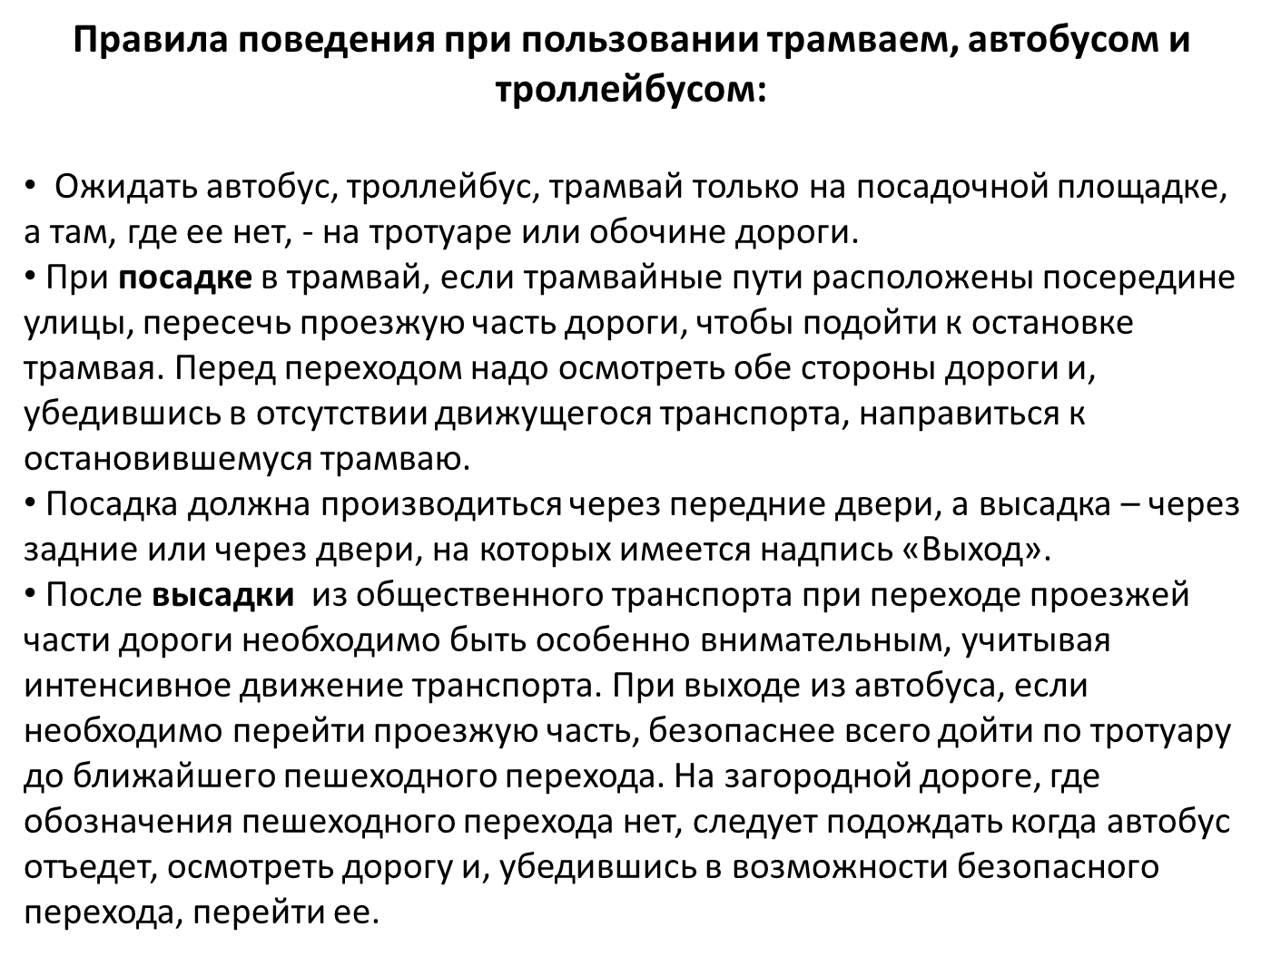

Slide 7

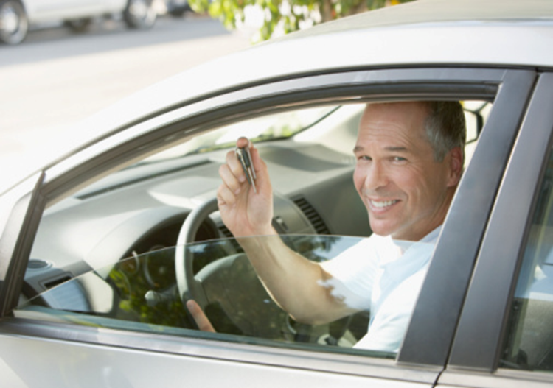

Slide 8
